Slide 1
От мечты к действиям: как попасть на профильные образовательные программы всероссийских детских центров «Артек», «Смена», «Орленок», «Алые паруса», «Океан»
ОБРпонедельник
ОБРАЗОВАТЕЛЬНЫЙ ИНТЕНСИВ
Путевка в детский лагерь..
RUTUBE
VK
Telegram
ЦДО «Поиск»

Slide 2
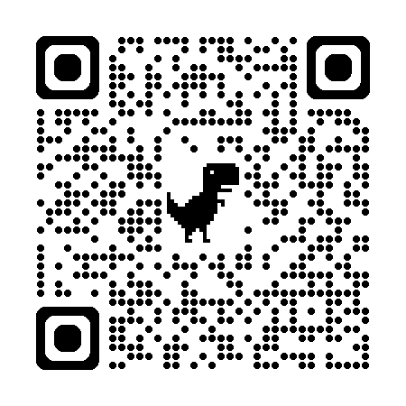
ОБРпонедельник
ВДЦ
Возможности
https://artek.org/informaciya-dlya-roditelyay/kak-poluchitsya-putevku-v-artek
ФГБОУ «МДЦ «Артек»
В МДЦ «Артек» в осенне-зимне-весенний период принимаются дети, обучающиеся в общеобразовательных школах с 5 по 11 класс (в период смены ребенку не должно исполниться 18 лет).
В летний период (с июня по август) – дети с 8 полных лет до 17 лет включительно.
1
Путевка от региона
У каждого ребенка есть возможность получить путевку от субъекта РФ на основе наивысшего рейтинга достижений.
2
Путевка от тематического партнера
У каждого ребенка есть возможность принять участие в конкурсах тематических партнеров, попол
нить свои достижения и получить путевку от тематического партнера в МДЦ «Артек».
Путевки по региональной и тематической квотам дети получают бесплатно!!!
3
Коммерческая путевка
Получение путевки в МДЦ «Артек» возможно только посредством АИС «Артек» на сайте артек.дети.
Проекты «Артека»
С 2021 года с целью поддержки талантливых детей МДЦ «Артек» проводит конкурсные отборы на получение бесплатной путевки по тематическим программам, ознакомиться с перечнем можно в разделе «Проекты «Артека».
4
Обучающийся может направляться в ФГБОУ «МДЦ «Артек» не чаще одного раза в календарный год,
независимо от направления квоты: региональной, тематической, специальной, а также на платной основе.

Slide 3
Путёвками во "Всероссийский детский центр "Орлёнок" поощряются школьники в возрасте от 11 до 16 лет (включительно), в школьный период — учащиеся 5-10 классов.
ОБРпонедельник
ВДЦ
Возможности
Всероссийский детский центр «Орлёнок»
https://center-orlyonok.ru

Slide 4
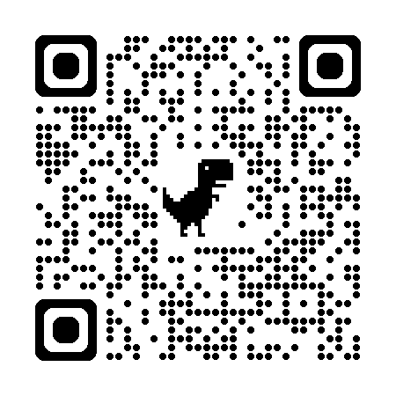
На отдых и оздоровление во "Всероссийский детский центр "Алые паруса"" направляются школьники 5−9 классов, проявившие выдающиеся способности, а также добившиеся успехов в учебной деятельности, научной (научно-исследовательской) деятельности, творческой деятельности и физкультурно-спортивной деятельности. Продолжительность смены - 24 календарных дня.
ОБРпонедельник
ВДЦ
Возможности
ФГБОУ «ВДЦ «Алые паруса»
https://ap-evp.ru/kak-popast-v-ap

Slide 5
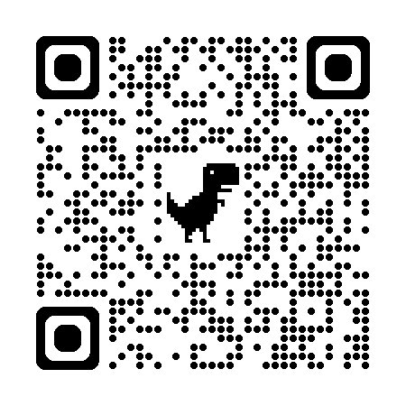
ОБРпонедельник
ВДЦ
Возможности
В ФГБОУ ВДЦ «Океан»
В ФГБОУ ВДЦ «Океан» (далее – Центр) в осенне-зимне-весенний период принимаются дети, обучающиеся в общеобразовательных школах с 5 по 11 класс.
В летний период (с июня по август) – дети с 12 полных лет до 17 лет включительно.
https://okean.org/

Slide 6
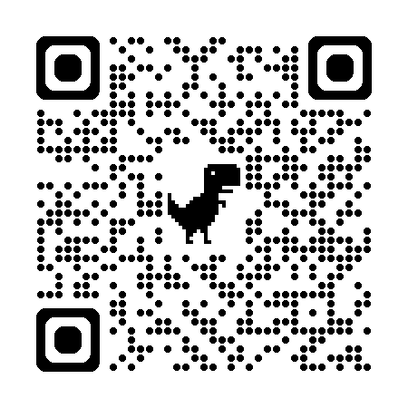
Путёвками во Всероссийский детский центр "Смена" поощряются школьники (в летний период с 11 лет) и студенты профессиональных образовательных организаций в возрасте от 14 до 17 лет включительно. Летние смены рассчитаны на 21 день, осень – весна - длятся 14 дней.
ОБРпонедельник
ВДЦ
Возможности
Всероссийский детский центр "Смена"
https://смена.дети.

Slide 7
Участие в конкурсах по линии Минпросвещения РФ
ПЛЮСЫ
МИНУСЫ
КОНКУРС
Ответы на вопросы
Плюсы для детей:
- опыт участия
- попадание в ГИР
- пополнение портфолио
- признание сверстников/наставников
- наставник, амбассадор…
- азарт
Плюсы для педагогов:
- опыт наставника
- признание коллег, наставничество
- материальное поощрение
- нетворкинг
Минусы для детей:
- отсутствие мотивации для дальнейшего участия в конкурсах (не занял призовое место)
- «звездная болезнь»
- снижение успеваемости в школе
Минусы для педагогов:
- отсутствие индивидуальной работы
- конкуренция с ОО
- материальное обеспечение

